Slide 1
আজকের ক্লাসে সবাইকে
স্বাগতম

Slide 2
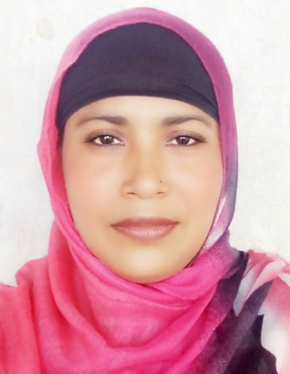
উপস্থাপনায়
পাঠ পরিচিতি
শ্রেণি: ৫ম
বিষয়: বাংলাদেশ ও বিশ্বপরিচয়
পাঠের শিরোনামঃ বাংলাদেশ ও বিশ্ব
পাঠ্যাংশঃ জাতিসংঘের উন্নয়নমূলক সংস্থা
সময়: ৪0 মিনিট
তারিখঃ ০০/১১/২০১৯
নার্গিস আক্তার
সহকারি শিক্ষক
ফজু খলিফা কান্দি সরকারি প্রাঃ বিদ্যালয়।
শিবচর, মাদারিপুর।
nargisat1981@gmail.com

Slide 3
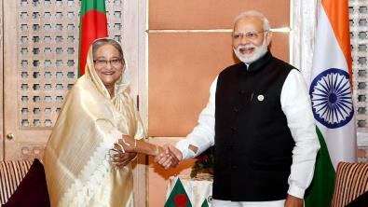
ছবিগুলো মনোযোগ দিয়ে দেখ ও চিন্তা করে বল।

Slide 4
আজকের পাঠ
বাংলাদেশ ও বিশ্ব
জাতিসংঘের উন্নয়নমূলক সংস্থা

Slide 5
শিখনফল
এই পাঠ শেষে শিক্ষার্থীরা---
১৬.3.4 জাতিসংঘের কয়েকটি উন্নয়নমূলক সংস্থার নাম ও কাজ বলতে পারবে;
16.3.5 শিশুর স্বাস্থ্য ও শিক্ষার উন্নয়নে ইউনিসেফের কাজ উল্লেখ করতে পারবে।

Slide 6
জাতিসংঘের উন্নয়নমূলক সংস্থা
জাতিসংঘের উন্নয়নমূলক সংস্থা

Slide 7
U
United
N
Nations
পূর্নরূপ
I
International
C
Children
E
Emergency
F
Found
ইউনিসেফের পুরো নাম জাতিসংঘ আন্তর্জাতিক শিশু তহবিল। এর সদরদপ্তর যুক্তরাষ্ট্রের নিউইয়র্ক অবস্থিত।

Slide 8
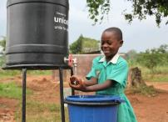
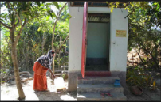
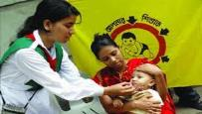
ইউনিসেফের কার্যাবলী
ইউনিসেফ শিশুদের প্রাথমিক শিক্ষা নিয়ে কাজ করে।
গ্রামে বিশুদ্ধ পানির সরবরাহ করা।
স্বাস্থ্যসম্মত পায়খানা তৈরী করা।
শিশুদের রোগ প্রতিরোধে টিকা দান করা।

Slide 9
দলীয় কাজ
জাতিসংঘের বিভিন্ন উন্নয়নমূলক সংস্থার ইউনিসেফের কাজগুলো লেখ।

Slide 10
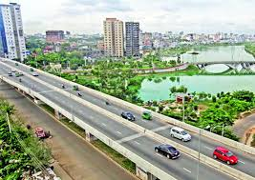
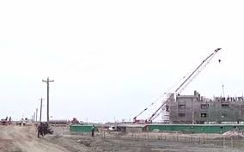
বলত ছবিটি কিসের?
রাস্তাঘাট তৈরী
নদী খনন
স্থাপনা তৈরী
বিশ্বব্যাংক বিশ্বের বিভিন্ন দেশের উন্নয়নে বিভিন্ন প্রকল্পে সাহায্য দিয়ে থাকে।
যুক্তরাষ্ট্রের ওয়াশিংটনে বিশ্বব্যাংক এর সদর দপ্তর।

Slide 11
একক কাজ
১। ইউএনডিপি এর কাজ কী?
২। বিশ্বব্যাংকের সদরদপ্তর কোথায়?
৩। ইউনিসেফের সদরদপ্তর কোথায়?

Slide 12
U
United
N
Nations
পুর্ণরূপ
D
Development
P
Project
ইহা জাতিসংঘের একটি উন্নয়ন প্রকল্প।

Slide 13
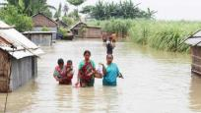
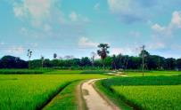
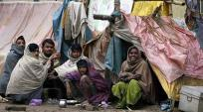
ইউএনডিপি এর কার্যাবলী
দূর্যোগ ব্যবস্থাপনা বিষয়ে কাজ করছে।
বাংলাদেশে পরিবেশ উন্নয়নে কাজ করছে।
দারিদ্র বিমোচনের ক্ষেত্রে ভূমিকা রাখছে।

Slide 14
জোড়ায় কাজ
জাতিসংঘের বিভিন্ন উন্নয়নমূলক সংস্থার নামগুলো লেখ।

Slide 15
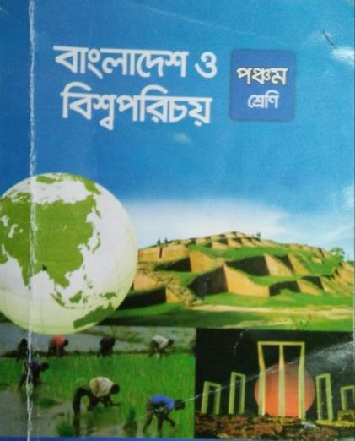
সবাই বইয়ের ৯৪ পৃষ্ঠা বের করে নিরবে পড়।

Slide 16
মূল্যায়ন
১। জাতিসংঘের উন্নয়নমূলক সংস্থাগুলোর নাম কী?
২। ইউনিসেফ কাদের নিয়ে কাজ করে?
৩। ইউনিসেফের কাজগুলো কী কী?
৪। ইউএনডিপি কী কী কাজ কর?

Slide 17
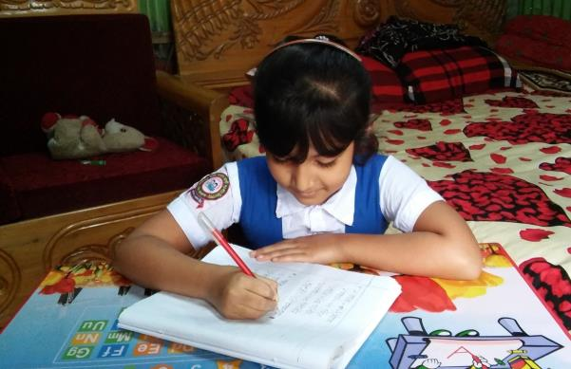
বাড়ির কাজ
জাতিসংঘের উন্নয়নমূলক সংস্থাগুলো বাংলাদেশে কী ধরণের সহায়তা প্রদান করছে সে সম্পর্কে যা জান তা লিখে আনবে ।

Slide 18
আজকের পাঠ এখানেই শেষ
ধন্যবাদ

